Slide 1
Индивидуальный и дифференцированный подход к детям с отклонением в развитии на уроках швейного дела.
Чижова Ольга Юрьевна, учитель трудового обучения ГБС(К)ОУ общеобразовательной школы № 8 VIII вида г. Ейска Краснодарского края

Slide 2
Особенности профессионально-трудового обучения в школе VIII вида.
Профессионально-трудовое обучение в школе VIII вида является основой подготовки детей со сниженным интеллектом к самостоятельной жизни, труду.
Для детей с ограниченными возможностями здоровья характерны следующие особенности:
низкая познавательная активность;
недостаточная сформированность умственных действий;
недоразвитие эмоционально-волевой сферы;
недоразвитие мелкой моторики рук.

Slide 3
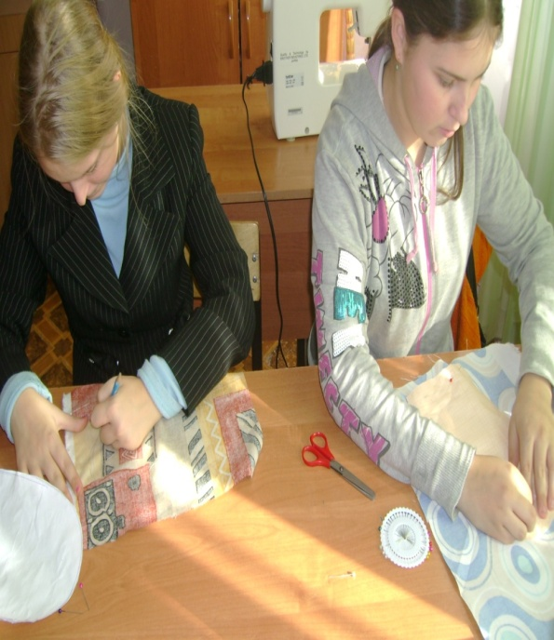
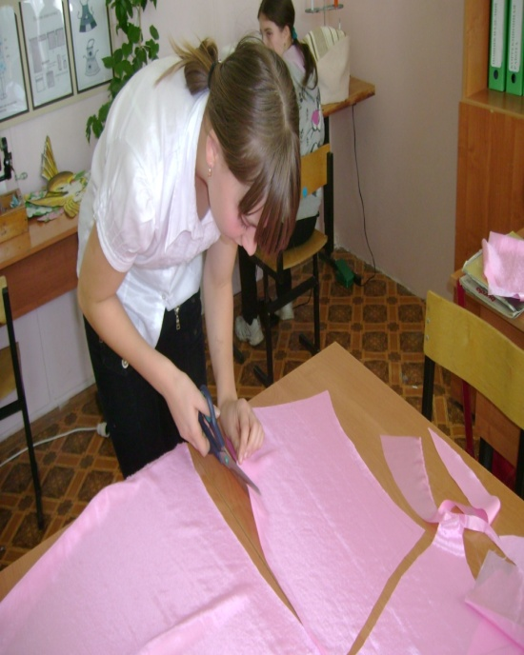
Уроки швейного дела создают наиболее благоприятные условия для коррекции недостатков, присущих детям с ограниченными возможностями здоровья в трудовой и познавательной деятельности.

Slide 4
Формы дефекта
Воспитанники нашей школы очень неоднородны по причинам и формам дефекта:
дети с незначительным снижением интеллекта;
дети с дефектами эмоционально – волевой сферы, в результате которых они не способны проявлять волевые усилия там, где это требуется. Они быстро утомляются, отвлекаются, недостаточно выносливы при нагрузке.
дети с моторной недостаточностью .

Slide 5
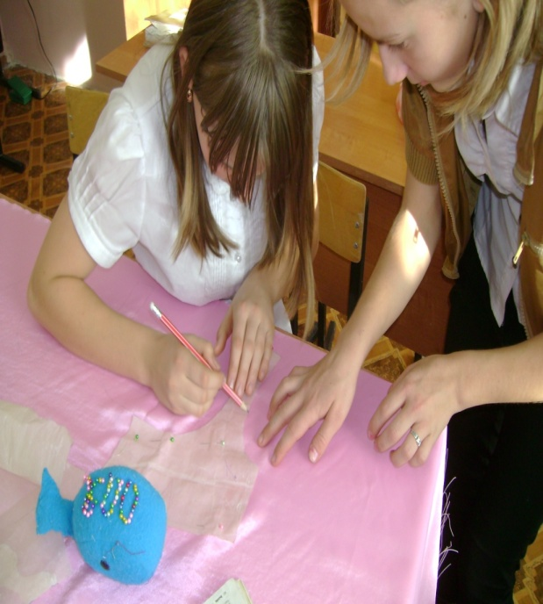
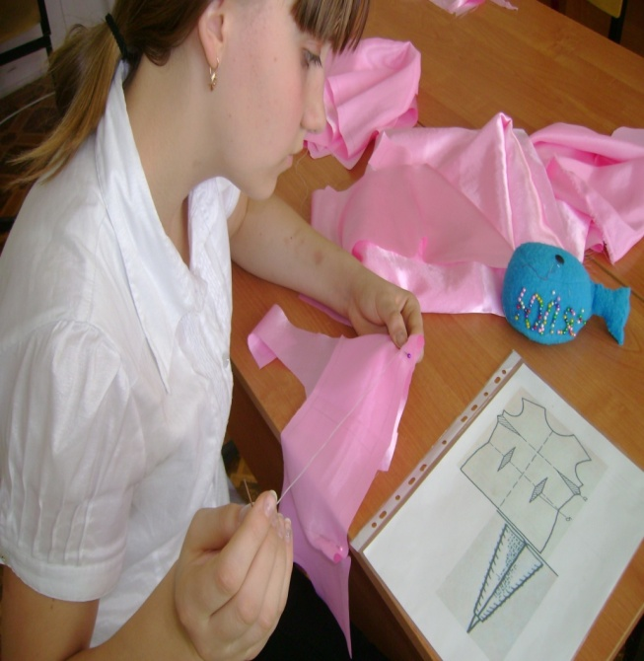
Первая группа – это группа сильных девочек, хорошо успевающих. Группа работает с опережением, они получают инструктаж индивидуально, самостоятельно работают по инструкционной карте или помогают слабым.

Slide 6
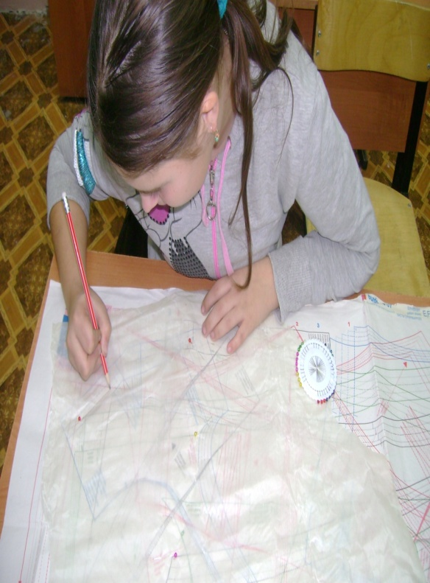
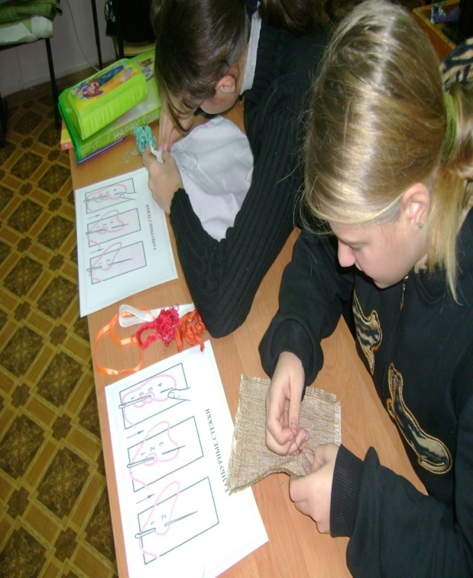
Вторая группа девочек требует строгую дозировку и учет работы в течение урока. Вопрос: «Какую операцию ты выполняешь?», заставляет девочек соотносить свою работу с работой сильной группы, и трудиться более целесообразно.

Slide 7
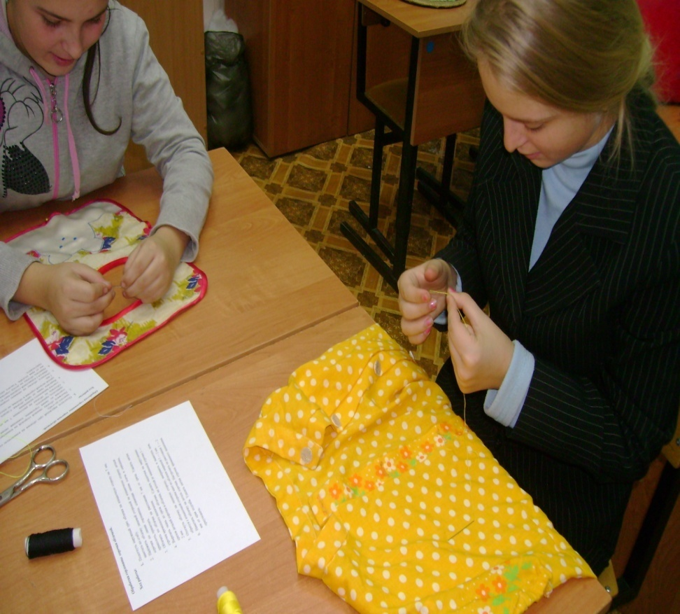
К третьей группе относятся учащиеся, которые не умеют планировать свою работу, мелкая моторика развита очень слабо, им постоянно требуется помощь учителя.

Slide 8
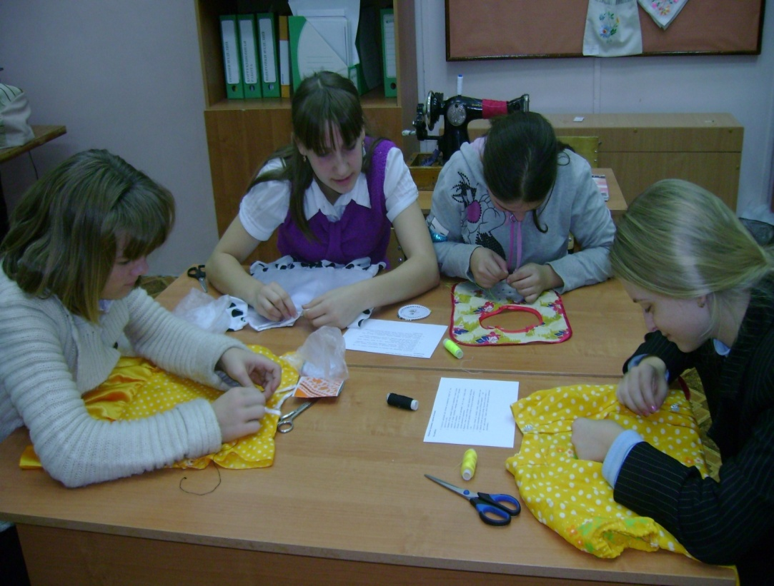
Внимание к особенностям детей необходимо на разных этапах урока. Так одним воспитанницам достаточно получить инструкционную карту, другим требуется объяснение с опорой на технологическую карту, а третьим нужен неоднократный показ.

Slide 9
Для формирования жизненно необходимых практических умений и навыков, необходимо развитие психических функций, мелкой моторики и речи, поэтому необходимо применение специальных коррекционных методов и приемов.

Slide 10
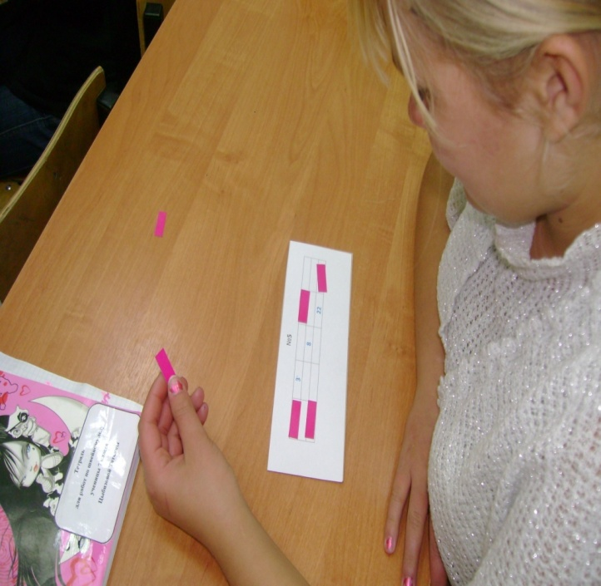
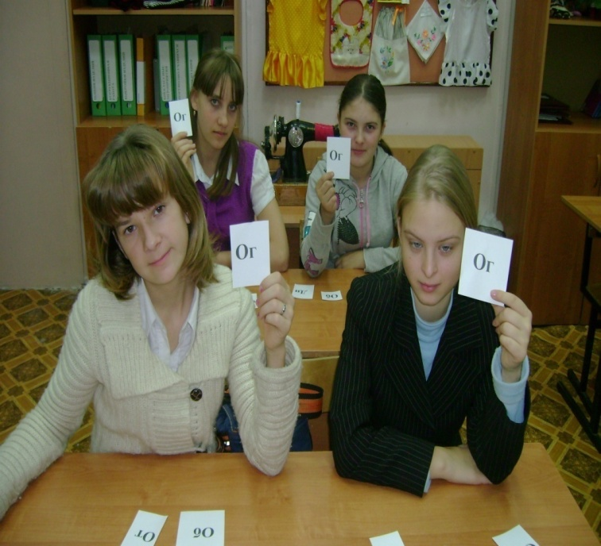
С целью расширения объема внимания, формирования сосредоточенности я использую специальные упражнения. Они не требуют большого умственного напряжения, поэтому используются в качестве «передышки» между работой.
Игра «Лото»
Игра «Кто быстрей».

Slide 11
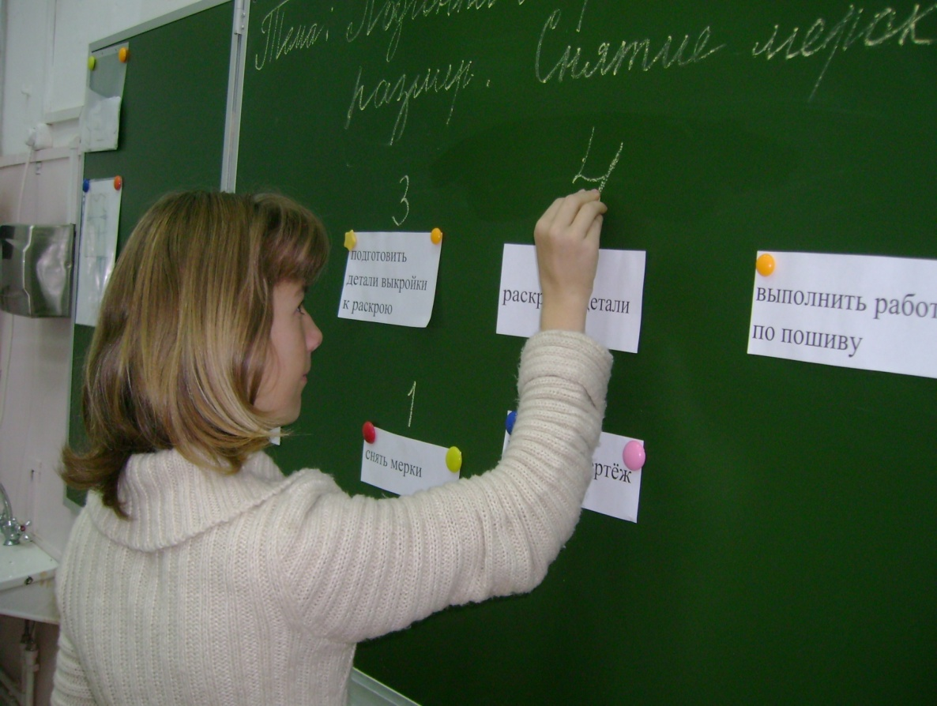
Игра «Расположи карточки в правильной последовательности».

Slide 12
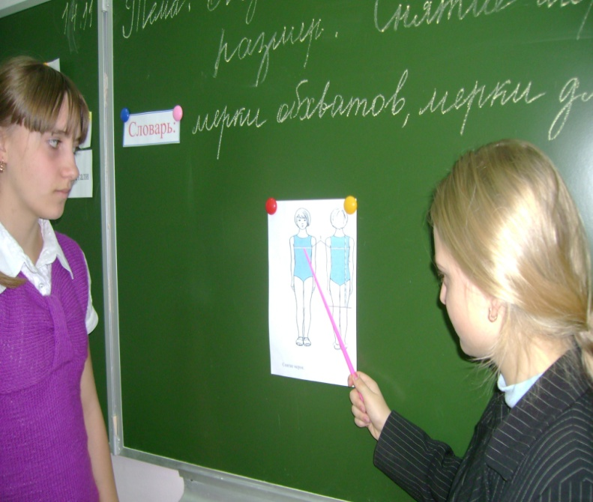
Приём «Учитель-ученик». Ответ ученицы третьей группы контролирует ученица первой группы.

Slide 13
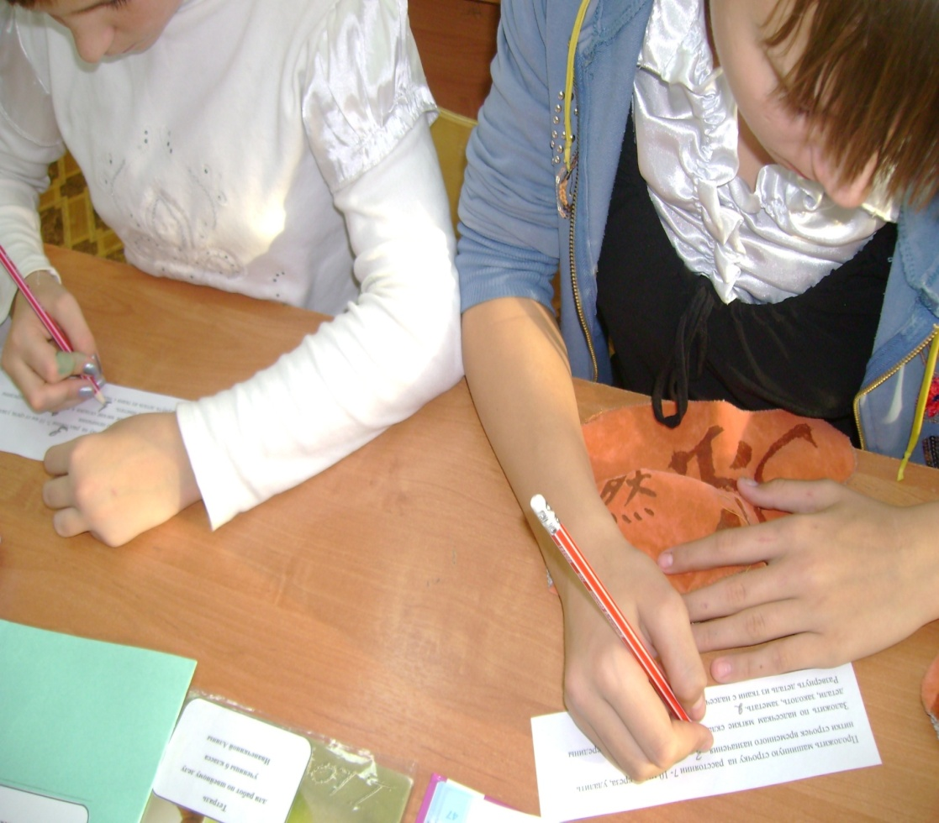
Игра «Путаница».Задание: расположи этапы работы в правильной последовательности.

Slide 14
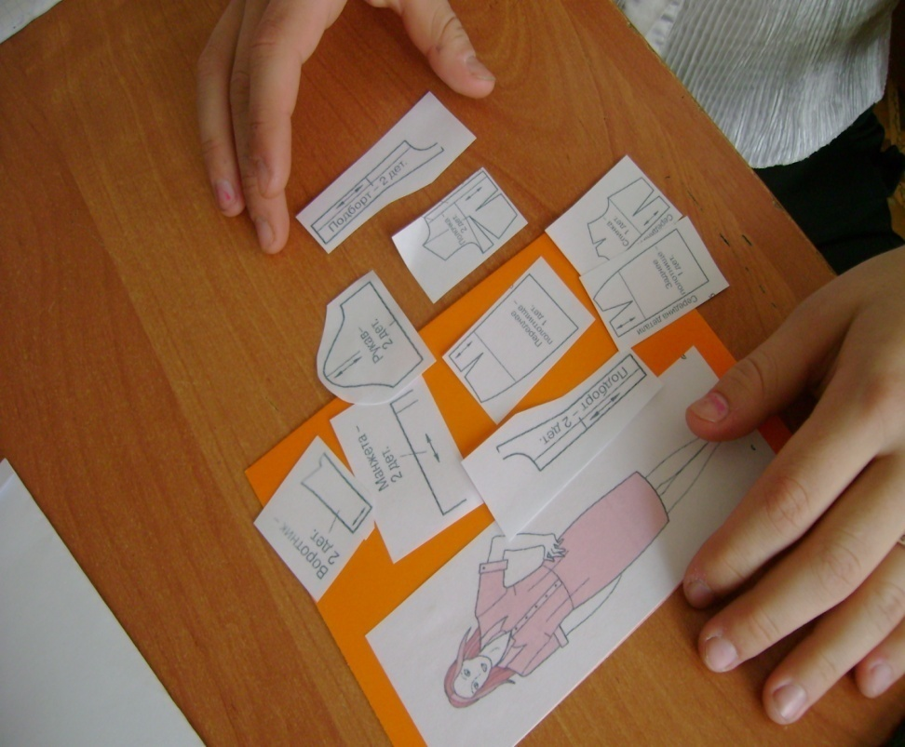
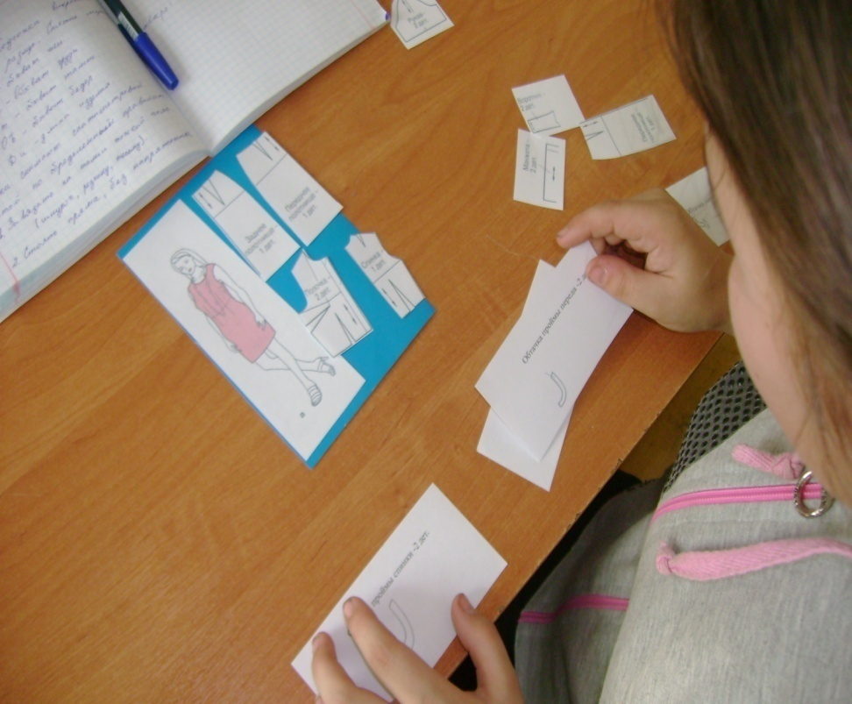
Игра «Подбери выкройку»( разноуровневое задание).

Slide 15
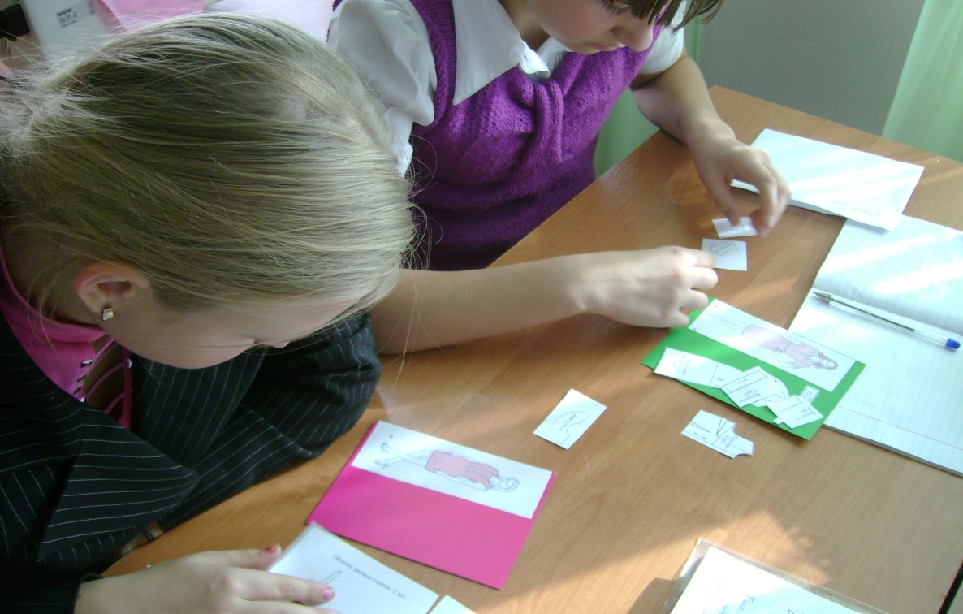
По окончании игры учащиеся первой группы проверяют работу второй, третьей группы.

Slide 16
Осуществляя дифференцированный подход к отстающим учащимся я включаю обращенные к ним вопросы по ходу объяснения. Это повышает умственную активность, улучшает внимание, способствует пониманию, позволяет контролировать процесс усвоения. Возможностям учащихся второй и третьей группы соответствуют более расчлененные вопросы.
-С чего начать работу?
-Что будем делать потом?
-Что уже выполнено?
-Что осталось сделать?

Slide 17
Коррекционные игры и упражнения создают наиболее благоприятные условия для коррекции недостатков учащихся всех групп.
Таким образом, осуществляя индивидуальный и дифференцированный подход, можно решать проблему коррекции и развития трудовых навыков детей с ограниченными возможностями здоровья.

